Slide 1

Programação
Orientada a Objetos
Associações e dependências
10
Prof. Flávio José Mendes Coelho

Slide 2
Associações
Prof. Flávio José Mendes Coelho - POO

Slide 3
Associações
Objetos realizam tarefas.
Exemplos de tarefas:
  Imprimir um extrato bancário
  Salvar um contato de uma agenda
  Exibir uma lista de compras
  Fechar um pedido de um restaurante
  Calcular os vencimentos de um funcionário
  Saber quais disciplinas um professor irá lecionar
Prof. Flávio José Mendes Coelho - POO

Slide 4
Associações
Certos objetos dependem de outros para realizar suas tarefas
Exemplos de dependências:
  Uma conta precisa conhecer as transações realizadas para imprimir um extrato bancário
  Uma agenda precisa conhecer o contato a ser salvo
  Um pedido precisa saber os preços dos pratos do pedido para calcular o valor a pagar.
  Um professor precisa saber quais disciplinas leciona
Prof. Flávio José Mendes Coelho - POO

Slide 5
Associações
Este conhecimento que um objeto tem de outro chama-se associação
Uma associação estabelece uma relação entre:
  Um objeto de uma classe com outros objetos da mesma classe (obj1:Classe, obj2:Classe)
  Um objeto de uma classe com objetos de outra classe (obj1:Classe, obj2:Classe)
  Um objeto de uma classe com objetos de outras classes
  (obj1:Classe, obj2:Classe, obj3:Classe...)
Prof. Flávio José Mendes Coelho - POO

Slide 6
Associações
Professor
leciona
Disciplina
Salvador
Teoria da Computação
Projeto de Algoritmos
Batista
Matemática Discreta
Flávio
Programação
Prof. Flávio José Mendes Coelho - POO

Slide 7
Associações: UML
Na UML uma associação é representada por um segmento ligando as classes que se associam
O segmento pode ser rotulado
O rótulo pode incluir uma seta para indicar a direção da associação
leciona
Professor
Disciplina
Prof. Flávio José Mendes Coelho - POO

Slide 8
Associações: UML
tem
Agenda
Contato
possui
Pedido
Prato
contém
Avaliação
Questão
Prof. Flávio José Mendes Coelho - POO

Slide 9
Associações: UML
Elementos de uma associação:
  Multiplicidades e conectividade
  Navegabilidade
  Papéis
Prof. Flávio José Mendes Coelho - POO

Slide 10
Multiplicidades
A multiplicidade de uma associação diz respeito à quantidade mínima e máxima de objetos com os quais um objeto está associado
As multiplicidades ficam nos extremos do segmento da associação
Banco
1
1..*
Agência
possui
Prof. Flávio José Mendes Coelho - POO

Slide 11
Multiplicidades
Multiplicidades possíveis:
  Exatamente um: 1
  Zero ou muitos: 0..*
  Um ou muitos: 1..*
  Zero ou um: 0..1
  Intervalo específico: i..f
Prof. Flávio José Mendes Coelho - POO

Slide 12
Multiplicidades
Banco
1
1..*
Agência
Cliente
Um banco possui várias agências, e uma agência pertence a um banco
Transação
ContaCorrente
Prof. Flávio José Mendes Coelho - POO

Slide 13
Multiplicidades
Banco
1
1..*
Agência
1
1..*
Cliente
Uma agência tem vários clientes, e um cliente pertence a uma agência
Transação
ContaCorrente
Prof. Flávio José Mendes Coelho - POO

Slide 14
Multiplicidades
Banco
1
1..*
Agência
1
1..*
Cliente
1..*
Um cliente tem várias contas, e um uma conta pertence a vários clientes
1..*
Transação
ContaCorrente
Prof. Flávio José Mendes Coelho - POO

Slide 15
Multiplicidades
Banco
1
1..*
Agência
1
1..*
Cliente
1..*
Uma conta executa várias transações, e uma transação é executada por uma conta
1..*
Transação
0..*
1
ContaCorrente
Prof. Flávio José Mendes Coelho - POO

Slide 16
Multiplicidades
Banco
1..*
Agência
1..*
Cliente
1..*
Os lados com multiplicidade 1 não precisam ser mostrados
1..*
Transação
0..*
ContaCorrente
Prof. Flávio José Mendes Coelho - POO

Slide 17
Multiplicidades
3..5
Portas
tem
1
Chassi
1
tem
1
Carro
1
tem
4
Roda
1
tem
Um carro possui de 3 a 5 portas, 4 rodas, um motor e um chassi
1
Motor
Prof. Flávio José Mendes Coelho - POO

Slide 18
Conectividade
Pesquisador
Chefe
1
1
Projeto
chefia
Um-para-um:
Um pesquisador-chefe sempre chefia um projeto, e um projeto sempre é chefiado por um pesquisador-chefe
Prof. Flávio José Mendes Coelho - POO

Slide 19
Conectividade
Professor
0..1
0..*
Aluno
orienta
Um-para-muitos:
Um professor orienta de nenhum a muitos alunos, e um aluno pode ser orientado por um professor
Prof. Flávio José Mendes Coelho - POO

Slide 20
Conectividade
Professor
1..*
1
Departamento
trabalha
Muitos-para-um:
Um professor trabalha em um departamento, e em um departamento trabalham muitos professores
Prof. Flávio José Mendes Coelho - POO

Slide 21
Conectividade
Pesquisador
0..*
1..*
Projeto
trabalha
Muitos-para-muitos:
Um pesquisador trabalha em muitos projetos, e em um projeto trabalham de nenhum a muitos pesquisadores
Prof. Flávio José Mendes Coelho - POO

Slide 22
Navegabilidade
Em uma associação entre duas classes A e B, a navegabilidade determina
  Se os objetos de A conhecem e podem manipular os objetos de B
  Se os objetos de B conhecem e podem manipular os objetos de A
  Ambos
Prof. Flávio José Mendes Coelho - POO

Slide 23
Navegabilidade
Se um objeto a navega um objeto b, então:
  a sabe algo sobre b (a possui um objeto b como atributo)
  b não sabe nada sobre a
package x;
public class A {
private B b;
public void setB(B b) {
this.b = b;
}
public B getB() {
return b;
}
}
package x;
public class B {
// atributos
// metodos
}
Prof. Flávio José Mendes Coelho - POO

Slide 24
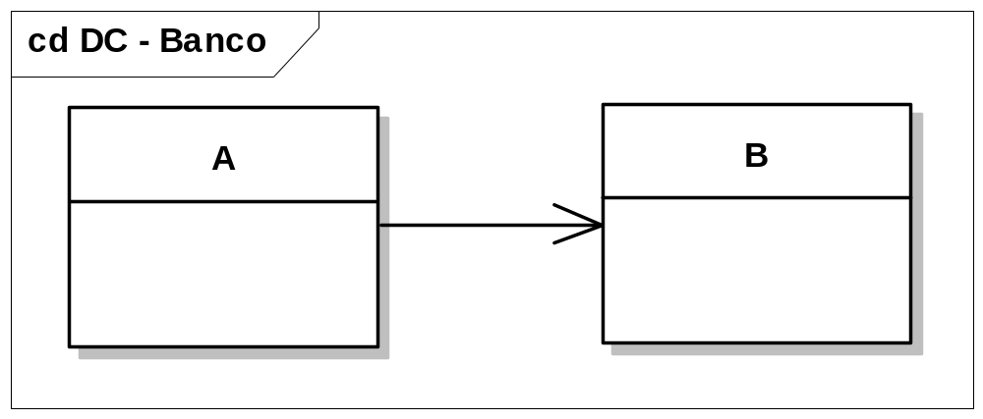
Navegabilidade
Se A navega B, o segmento da associação torna-se uma seta de A para B
Prof. Flávio José Mendes Coelho - POO

Slide 25
Navegabilidade
Se um objeto b navega um objeto a, então:
  b sabe algo sobre a (b possui um objeto a como atributo)
  a não sabe nada sobre b
package x;
public class A {
// atributos
// metodos
}
package x;
public class B {
private A a;
public void setA(A a) {
this.a = a;
}
public A getA() {
return a;
}
}
Prof. Flávio José Mendes Coelho - POO

Slide 26
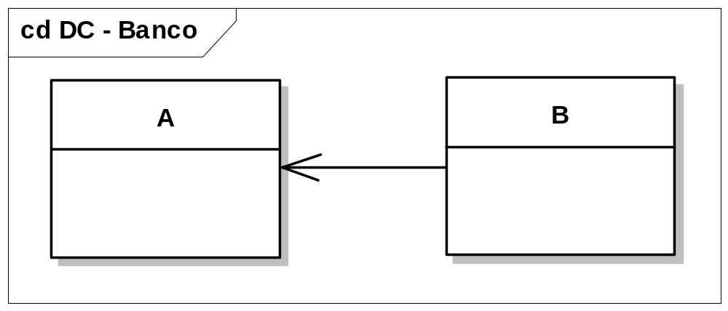
Navegabilidade
Se B navega A, o segmento da associação torna-se uma seta de B para A
Prof. Flávio José Mendes Coelho - POO

Slide 27
Navegabilidade
Se um objeto a navega um objeto b, e b navega a, então:
  a sabe algo sobre b (a possui um objeto b como atributo)
  b sabe algo sobre a (b possui um objeto a como atributo)
package x;
public class A {
private B b;
public void setB(B b) {
this.b = b;
}
public B getB() {return b;}
}
package x;
public class B {
private A a;
public void setA(A a) {
this.a = a;
}
public A getA() {return a;}
}
Prof. Flávio José Mendes Coelho - POO

Slide 28
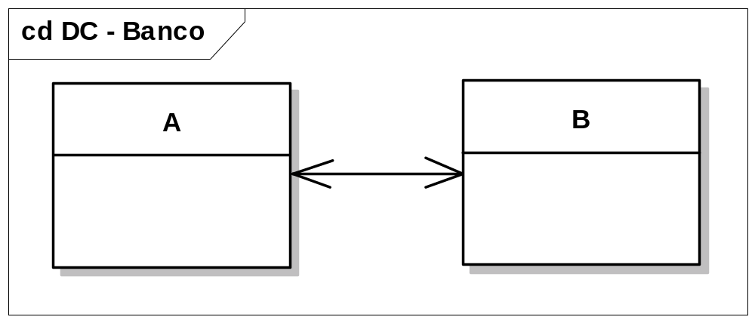
Navegabilidade
Se A navega B e B navega A, o segmento da associação torna-se uma seta dupla
Prof. Flávio José Mendes Coelho - POO

Slide 29
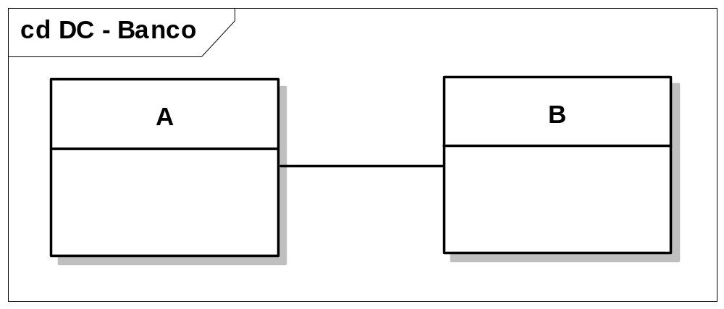
Navegabilidade
Se não desejamos especificar a navegação, fazemos:
Prof. Flávio José Mendes Coelho - POO

Slide 30
Implementação de associações
“Um cliente possui um endereço”
Observações
  O cliente deve ter exatamente um endereço
  É obrigatório que um cliente tenha um endereço
  Um cliente sabe informar seu endereço; um endereço não sabe informar a que cliente pertence (navegação)
Endereco
Cliente
-
numero: String
-
cpf: int
-
rua: String
-
nome: String
1
-
cep: int
-
complemento: String
Prof. Flávio José Mendes Coelho - POO

Slide 31
Implementação de associações
Como o endereço é obrigatório, “ativamos” a associação pelo construtor
public class Cliente {
private Endereco end;
private String nome;
private String cpf;
public Cliente(String nome, String cpf, Endereco end) {
setEnd(end);
this.nome = nome;
this.cpf = cpf;
}
public void setEnd(Endereco end) {
if (end != null) {
this.end = end;
}
}
public Endereco getEnd() {
return end;
}
}
public class Endereco {
private int numero;
private String rua;
private int cep;
private String complemento;
public Endereco(int num, String rua, int cep, String comp){
this.numero = num;
this.rua = rua;
this.cep = cep;
this.complemento = comp; }
// setters, getters, e
// outros métodos
}
Prof. Flávio José Mendes Coelho - POO

Slide 32
Implementação de associações
No programa principal
public class Principal {
public static void main(String[]args) {
Endereco endereco = new Endereco(22,”Flores”, 690100230, “Ap 302”);
Cliente cliente = new Cliente(“Sebastiana”, 1234, endereco);
// Precisando usar o endereço do cliente...
Endereco end = cliente.getEnd();
String endStr = end.getNumero() + “, ” + end.getRua() + “,” +
end.getCep() + “, ” + end.getComplemento();
System.out.println(“Nome: ” + cliente.getNome());
System.out.println(“Endereco: ” + endStr);
}
}
Prof. Flávio José Mendes Coelho - POO

Slide 33
Implementação de associações
No programa principal
public class Principal {
public static void main(String[]args) {
Endereco endereco = new Endereco(22,”Flores”, 690100230, “Ap 302”);
Cliente cliente = new Cliente(“Sebastiana”, 1234, endereco);
// Precisando usar o endereço do cliente...
String endStr = cliente.getEnd().getNumero() + “, ” +
cliente.getEnd().getRua() + “,” +
cliente.getEnd().getCep() + “, ” +
cliente.getEnd().getComplemento();
System.out.println(“Nome: ” + cliente.getNome());
System.out.println(“Endereco: ” + endStr);
}
}
Prof. Flávio José Mendes Coelho - POO

Slide 34
Implementação de associações
“Um cliente pode ter um endereço”
Observações
  Um cliente pode ter ou não um endereço
  Pode haver um cliente sem endereço (sem ativar a associação)
  A navegação anterior continua valendo
Endereco
Cliente
-
numero: String
-
cpf: int
-
rua: String
-
nome: String
0..1
-
cep: int
-
complemento: String
Prof. Flávio José Mendes Coelho - POO

Slide 35
Implementação de associações
Como o endereço é optativo, ativamos a associação pelo método set
public class Cliente {
private Endereco end;
public Cliente(String nome, int cpf) {
setNome(nome);
setCpf(cpf);
}
public void setEnd(Endereco end) {
this.end = end;
}
public Endereco getEnd() {return end;}
public void removeEndereco() {
setEnd(null);
}
// Setters, getters, e outros
}
public class Endereco {
private int numero;
private String rua;
private int cep;
private String complemento;
// Setters, getters, e
// outros métodos
}
Prof. Flávio José Mendes Coelho - POO

Slide 36
Implementação de associações
No programa principal
public class Principal {
public static void main(String[]args) {
Cliente cliente = new Cliente(“Sebastiana”, 1234);
// Quando o cliente tiver um endereço...
Endereco endereco = new Endereco(22,”Flores”, 690100230, “Ap 302”);
cliente.setEnd(endereco);
// Se o cliente estiver sem endereço...
cliente.removeEndereco();
}
}
Prof. Flávio José Mendes Coelho - POO

Slide 37
Implementação de associações
“Um pesquisador trabalha para vários projetos”
Observações
  Um pesquisador trabalha em um ou mais projetos
  Não escrevemos em Pesquisador o atributo da associação
  Pesquisador sabe de seus projetos; um projeto não conhece seus pesquisadores (navegação)
Pesquisador
-
nome: String
Projeto
-
matricula: int
-
nome: String
+
getProjetos() : ArrayList<Projeto>
1..*
-
duracao: int
+
alocarEmProjeto(Projeto) : void
+
desalocarDeProjeto(Projeto) : void
Prof. Flávio José Mendes Coelho - POO

Slide 38
Implementação de associações
public class Pesquisador {
private String nome;
private int matricula;
private ArrayList<Projeto> projetos;
private int qtdMinProjetos;
public Pesquisador(String nome, int matricula) {
this.nome = nome;
this.matricula = matricula;
this.projetos = new ArrayList<Projeto>();
qtdMinProjetos = 1;
}
public ArrayList<Projeto> getProjetos() { return projetos; }
public void alocarEmProjeto(Projeto p) { projetos.add(p); }
public void desalocarDeProjeto(Projeto p) {
if (projetos.size() > qtdMinProjetos) {
projetos.remove(p);
}
}
// Setters, getters e outros métodos...
}
Garante que um pesquisador trabalhará em pelo menos 1 projeto.
Prof. Flávio José Mendes Coelho - POO

Slide 39
Implementação de associações
public class Projeto {
private String nome;
private int duracao; // em meses
public Projeto(String nome, int duracao) {
setDuracao(duracao);
setNome(nome);
}
// Setters, getters e outros métodos
}
Prof. Flávio José Mendes Coelho - POO

Slide 40
Implementação de associações
public class Principal {
public static void main(String[] args) {
final int TOTAL_PROJETOS = 100;
final int TOTAL_PESQUISADORES = 100;
ArrayList<Pesquisador> pesquisadores = new ArrayList<Pesquisador>(TOTAL_PESQUISADORES);
pesquisadores.add( new Pesquisador("Ana Lung", 11 ));
pesquisadores.add( new Pesquisador("Donald Knuth", 22));
pesquisadores.add( new Pesquisador("Jose Carlos", 33));
pesquisadores.add( new Pesquisador("John Smith", 44));
ArrayList<Projeto> projetos = new ArrayList<Projeto>(TOTAL_PROJETOS);
projetos.add( new Projeto("Playstation N", 2) );
projetos.add( new Projeto("Robo domestico", 4) );
Projeto projeto = projetos.get(1);
pesquisadores.get(0). alocarEmProjeto( projeto );
pesquisadores.get(2).alocarEmProjeto( projeto );
}
}
Prof. Flávio José Mendes Coelho - POO

Slide 41
Exercício
Elabore diagramas de classes que modele a seguintes relações de associação entre classes de objetos:
  Um departamento pode ter 1 ou vários funcionários que por sua vez estão lotados em um departamento
  Um aluno pode ser orientado por um professor que por sua vez pode orientar vários alunos
  Um cliente pode ter várias faturas, e uma fatura pertence a um e apenas a um cliente
Prof. Flávio José Mendes Coelho - POO

Slide 42
Implementação de associações
“Um pesquisador trabalha em muitos projetos e em um projeto trabalham muitos pesquisadores”
Pesquisador deve ter uma lista de objetos de Projeto, e Projeto tem uma lista de objetos de Pesquisador.
Pesquisador
Projeto
- nome: String
- nome: String
- matricula: int
*
*
- duracao: int
Prof. Flávio José Mendes Coelho - POO

Slide 43
Implementação de associações
Como alternativa à abordagem anterior, pode-se utilizar uma classe associativa TrabalhaEm
Pesquisador
Projeto
- nome: String
- nome: String
- matricula: int
*
*
- duracao: int
TrabalhaEm
+ getProjeto() : Projeto
+ getPesquisador() : Pesquisador
getters e setters...
Prof. Flávio José Mendes Coelho - POO

Slide 44
Implementação de associações
TrabalhaEm guarda um objeto pesquisador x e um objeto projeto y.
Uma instância de TrabalhaEm representa o fato de que x trabalha em y.
TrabalhaEm
+ getProjeto() : Projeto
+ getPesquisador() : Pesquisador
getters e setters...
Prof. Flávio José Mendes Coelho - POO

Slide 45
Implementação de associações
A classe associativa pode capturar informações que não pertencem nem a Pesquisador, nem a Projeto. Exemplo:
  Data de entrada de um pesquisador em um projeto
  Data de saída deste pesquisador, do projeto
TrabalhaEm
- dataEntrada: Calendar
- dataSaida: Calendar
+ getProjeto() : Projeto
+ getPesquisador() : Pesquisador
getters e setters...
Prof. Flávio José Mendes Coelho - POO

Slide 46
Implementação de associações
Para representar o fato de que muitos pesquisadores trabalham em muitos projetos, é preciso criar um List de TrabalhaEm em alguma classe.
Alocacoes
TrabalhaEm
+
adiciona() : void
-
dataEntrada: Calendar
+
remove() : void
*
-
dataSaida: Calendar
Prof. Flávio José Mendes Coelho - POO

Slide 47
Dependência
public class A {
...
public m1(B b, ...) {
/* usa b aqui */
}
public m2(...) {
B b;
// usa b aqui
}
public m3(B b1, ...) {
B b2;
// usa b1 e b2 aqui
}
...
}
Se um objeto a da classe A :
possui um método que declara um objeto b da classe B; ou
recebe este objeto como parâmetro,
então dizemos que A depende de B.
public class B { }

Slide 48
Dependência
Se A depende de B, desenhamos uma seta tracejada de A para B
(!) uma dependência não é uma associação
A
B
Prof. Flávio José Mendes Coelho - POO

Slide 49
Dependência
Se A está associada e depende de B, a dependência é implícita. Neste caso, desenha-se somente a associação entre A e B
Uma classe pode se associar com certas classes e depender de outras
A
B
C
Prof. Flávio José Mendes Coelho - POO

Slide 50
Agregação
É uma interpretação que atribuímos a uma associação onde prevalece a idéia de alguns objetos são partes de outro (todo-parte, tem-um)
Em uma agregação um objeto a contém outros objetos {b₁, b₂, ..., b_{n}} que tem existência independente de a.
Objeto parte b tem existência independente de a, isto é, se a for destruído, b continua a existir.
A
B
Prof. Flávio José Mendes Coelho - POO

Slide 51
Agregação
Exemplos
Carrinho
*
Item
Clube
*
Equipe
Agenda
*
Contato
Prof. Flávio José Mendes Coelho - POO

Slide 52
Composição
Se um objeto a é fortemente formado por um ou mais objetos {b₁, b₂, ..., b_{n}} chamamos a associação de composição.
Objeto b tem existência dependente de a, isto é, se a for destruído, b vai junto.
A
B
Prof. Flávio José Mendes Coelho - POO

Slide 53
Composição
Exemplos
Livro
*
Página
Equipe
*
Atleta
Prof. Flávio José Mendes Coelho - POO

Slide 54
Bibliografia
Bezerra, Eduardo. Princípios de Análise e Projeto de Sistemas com UML. Rio de Janeiro: Elsevier, 2002.
Fowler, Martin. UML Essencial. 2o. ed. – Porto Alegre: Bookman, 2000.
Deitel, Harvey. Java - Como Programar. 6a. ed. Porto Alegre: Bookman, 2006.
Eckel, Bruce. Thinking in Java. 3a. edição. Prentice-Hall, 2001.
Prof. Flávio José Mendes Coelho - POO

